Slide 1
Географическое положение Австралии. История открытия. Рельеф и полезные ископаемые.
7 класс
Учитель географии МБУ СОШ №46
Любушкина Н.В

Slide 2
Австралия – страна наоборот. Она располагается под нами. Там, очевидно, ходят вверх ногами, Там наизнанку вывернутый год. Там расцветают в октябре сады, Там в январе, а не в июле лето, Там протекают реки без воды (Они в пустыне пропадают где-то). Там в зарослях следы бескрылых птиц, Там кошкам в пищу достаются змеи, Рождаются зверята из яиц, И там собаки лаять не умеют. Деревья сами лезут из коры, Там кролики страшней, чем наводненье…
Австралия – необычный материк, по сравнению с нашей страной там все наоборот: на юге холоднее, чем на севере, лето начинается в декабре, зима – в июне. Там сохранились животные, которые давно вымерли на других материках.

Slide 3
Цель урока:
продолжить формирование приема определения ГП материка;
познакомимся с историей открытия и исследования материка;
развивать умение работать с картой, видеть причинно-следственные связи на примере рельефа.

Slide 4
План урока:
1. Общие особенности материка
2. История открытия.
3. Физико-географическое положение материка.
4. Рельеф и полезные ископаемые.

Slide 5
История открытия
Австралия была открыта европейцами позже других материков. Еще древние ученые предполагали, что к югу от Южного тропика существует земля.
« Терра Инкогнито»

Slide 6
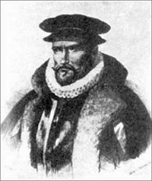
Педро Фернандес де Кирос
В 1605 г на поиски южного материка из Кальяо вышли 3 судна под командованием Педро Фернандеса де Кироса. Экспедиция открыла сушу, которую приняли за южный материк и назвали Австралией Эспирито Санту. В последствии выяснилось, что это был остров из Новогебридской группы.

Slide 7
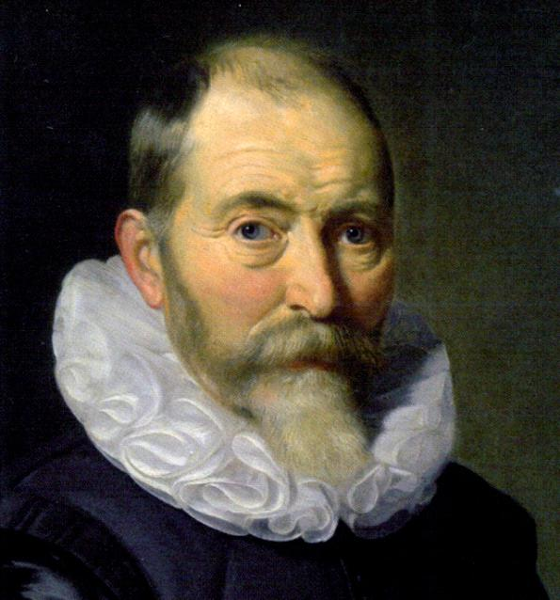
Виллем Янсзон
До 17 в. до европейцев доходили разрозненные сведения об Австралии и Новой Гвинее от португальских мореплавателей. Годом открытия Австралии считается 1606 г., когда голландский мореплаватель Виллем Янсзон обследовал участок западного берега полуострова
Кейп-Йорк на севере континента.

Slide 8
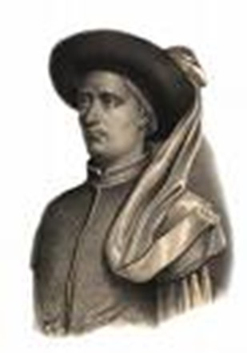
Луис Ваэса Торрес
В течение 17 в. основные открытия были сделаны голландскими путешественниками, за исключением испанской экспедиции 1606 г, в которой Л. Торрес открыл пролив между Новой Гвинеей и Австралией (в последствии названный его именем). Вследствие приоритета голландцев первоначально Австралия получила название Новая Голландия.

Slide 9
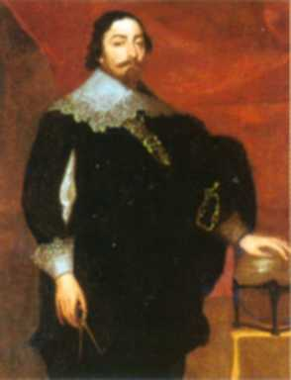
Абель Тасман
Два путешествия к Австралии совершил Тасман, первым обогнувший Австралию с юга и доказавший, что она представляет собой отдельный материк. В 1642 г его экспедиция открыла остров, названный им в честь голландского губернатора Ост-Индии землей Ван-Димена (затем этот остров был переименован в Тасманию) и остров «Земля штатов» (нынешняя Новая Зеландия). Во время второго путешествия в 1644 он изучил северный и северо-западные берега Австралии.

Slide 10
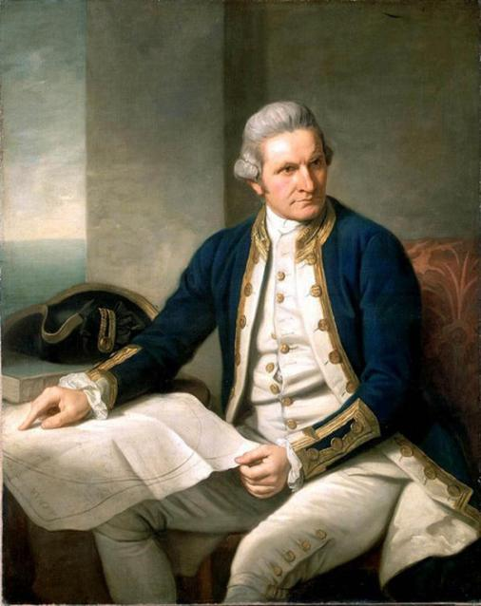
Джеймс Кук
В 1770 г. во время своего первого кругосветного плавания Дж. Кук обследовал восточный берег Австралии и выяснил островное положение Новой Зеландии. В 1788 г в Сиднее, который тогда назывался Порт-Джэксон, была основана колония для английских каторжников.

Slide 11
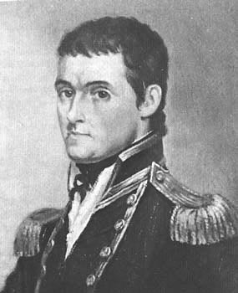
Метью Флиндерс
В 1797-1803 гг. английский исследователь М. Флиндерс обошел Тасманию, весь материк и нанес на карту южное побережье и Большой Барьерный риф.
Провел съемку залива Карпентария. В 1814 г он предложил вместо Новой Голландии именовать южный материк Австралией. Его именем названы многие географические объекты на материке и в прилегающих широтах.

Slide 12
Общие сведения
Площадь Австралии составляет 9 млн. км, в 2 раза меньше Евразии
(54мл км)
Длина береговой линии 19,7 тыс. км.
Высота материка:
а) средняя 215 м;
б) максимальная – 2230 м (г. Косцюшко);
в) минимальная – 12 м, уровень озера Эйр.
Протяженность материка:
С севера на юг между крайними точками – 3219 км.
С запада на восток – 3700 км.
Крайние точки :
Северная – м. Йорк
Южная – м. Юго-Восточный
Западная – м. Стип – Пойнт
Восточная – м. Байрон

Slide 13
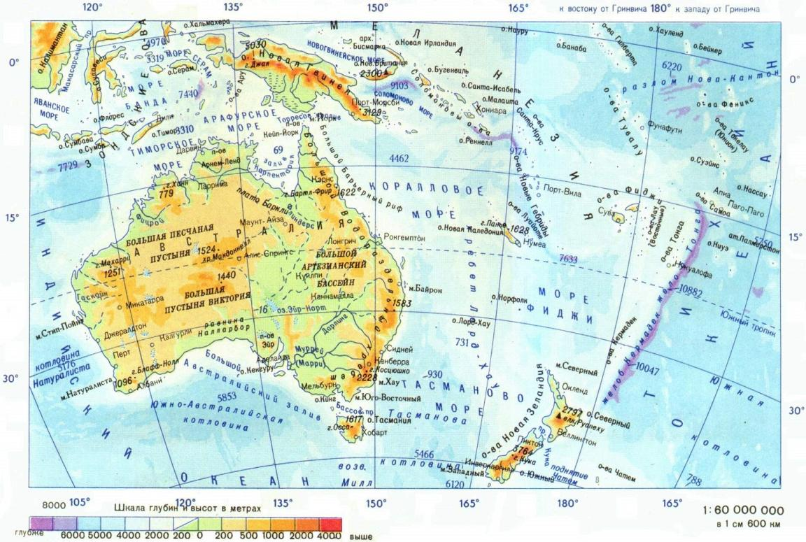
Географическое положение
Австралия самый маленький материк Земли. Полностью располагается в южном полушарии.
Здесь нет действующих вулканов.
Австралия – материк, через который проходит южный тропик.
Австралия позже других материков была заселена и освоена европейцами.

Slide 14
Рельеф
РЕЛЬЕФ
ПЛОСКОГОРЬЯ
И НАГОРЬЯ НА
ЗАПАДЕ
МАТЕРИКА
НИЗМЕННОСТИ НА ЮГО - ВОСТОКЕ. ЦЕНТРАЛЬНАЯ НИЗМЕННОСТЬ
ГОРЫ. БОЛЬШОЙ ВОДОРАЗДЕЛЬНЫЙ ХРЕБЕТ – ДРЕВНИЕ ГОРЫ (1000-2000 М)
По физической карте Австралии, определить какими полезными ископаемыми богат материк

Slide 15
Сходства и различия рельефа Африки и
Австралии.
Признаки сравнения | Африка | Австралия
Плоскогорья и нагорья | Эфиопское нагорье, нагорье Ахагар, Тибести | плоскогорья на западе материка
2. Низменности | Ливийская | низменности на юго-востоке, Центральная низменность
Горы: высота, возраст | Атлас-молодые горы, 2000-3000 м, Капские-древние горы, 1000-2000 м. | Большой Водораздельный хребет-древние горы, 1000-2000 м.
4. Вулканы | Камерун,Кения, Карисимби, Килимонджаро | вулканов нет
5. Землетрясения | на востоке, в районе гор Атлас | большая редкость

Slide 16
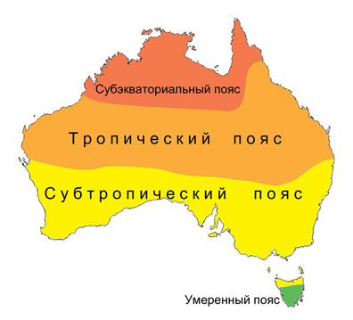
Австралия располагается в 3 климатических поясах. Это самый засушливый материк. Он получает осадков в 5 раз меньше, чем Африка и в 8 раз меньше чем Южная Америка. Около полвины ее площади занимают пустыни и полупустыни.

Slide 17
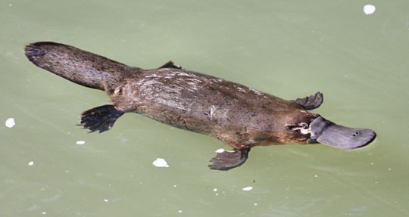
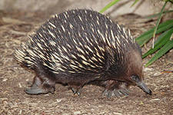
Австралия – материк реликтовых животных и растений, сохранившихся от прошлых геологических эпох.
утконос
ехидна

Slide 18
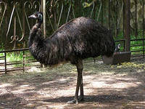
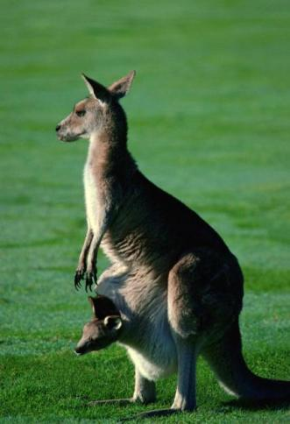
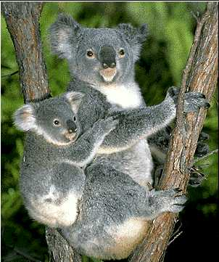
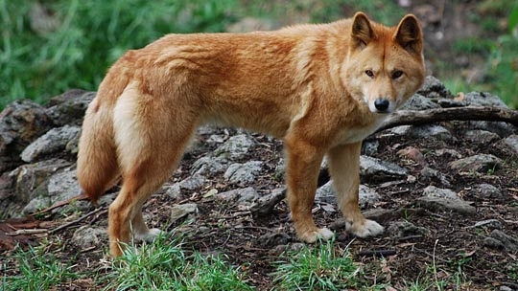
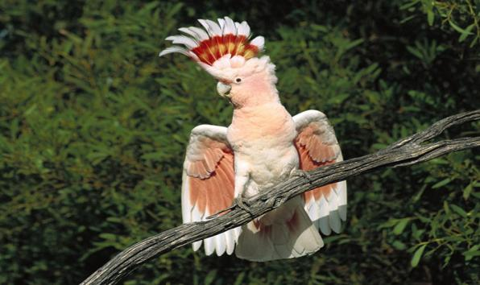
В Австралии рядышком живут собака Динго, утконос и страус Эму, бегающий быстрее лошади, а белые какаду здесь встречаются так же часто, как у нас голуби.
кенгуру
дикая собака Динго
страус Эму
коала
какаду

Slide 19
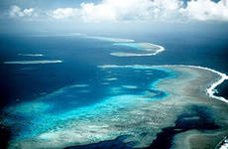
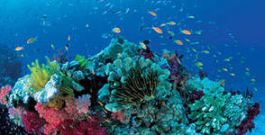
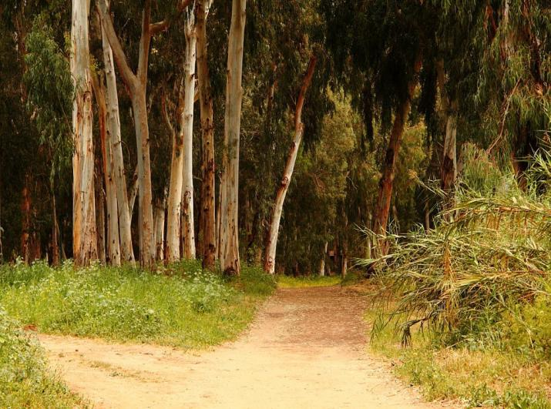
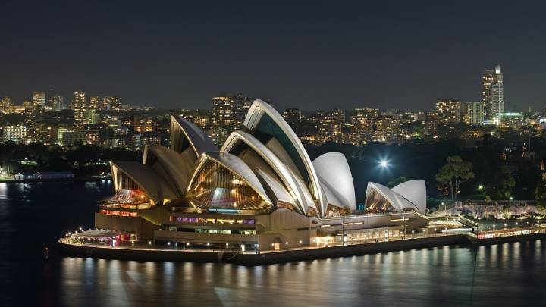
Большой Барьерный риф
эвкалиптовый лес
г. Сидней

Slide 20
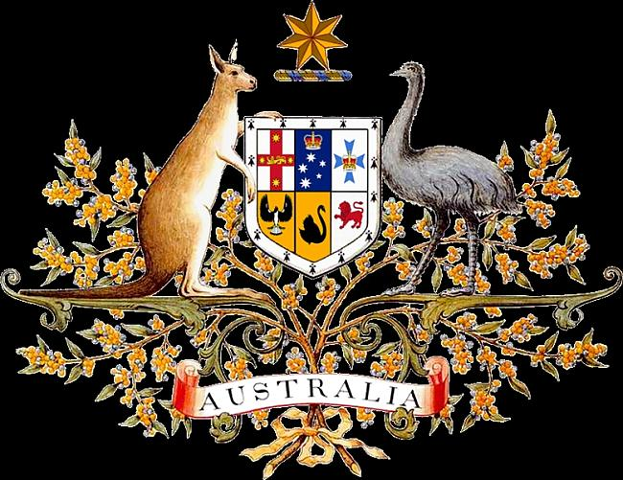
Герб и флаг Австралии
Весь материк Австралии занимает одно государство –
Австралийский Союз

Slide 21
Домашнее задание
§ 35
В тетради выполнить работу по описанию ГП материка Австралия по плану (стр. 311)
По физической карте учить номенклатуру
На контурной карте Австралии отметить: моря, заливы, проливы, острова, полуострова, формы рельефа, крайние точки и их координаты.

Slide 22
Итог урока
Что вам больше всего понравилось в нашем уроке?
Чтобы вы ещё хотели о ней узнать?
Достигли мы поставленных целей?

